Slide 1
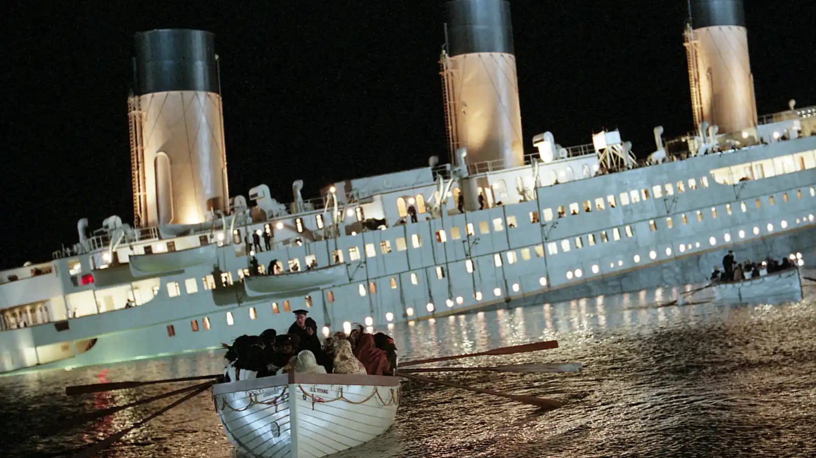
titanic
El buque de la fatalidad

Slide 2
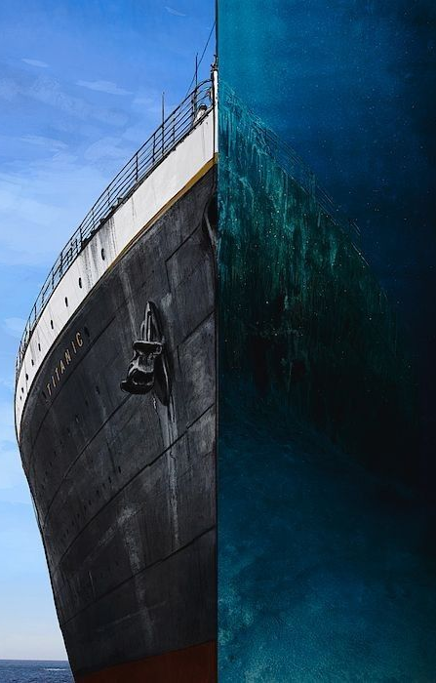
Alta tasa de mortalidad

Slide 3
“Mujeres y niños primero…”

Slide 4
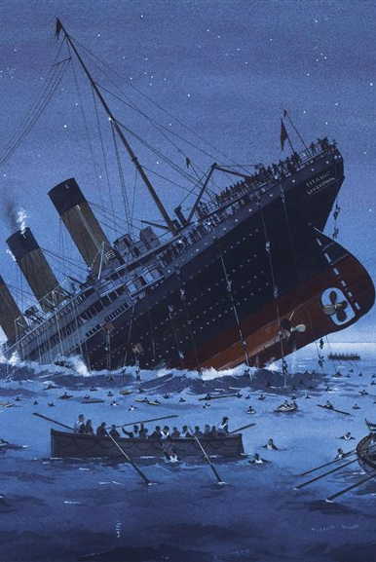
Hombres e importancia de la clase

Slide 5
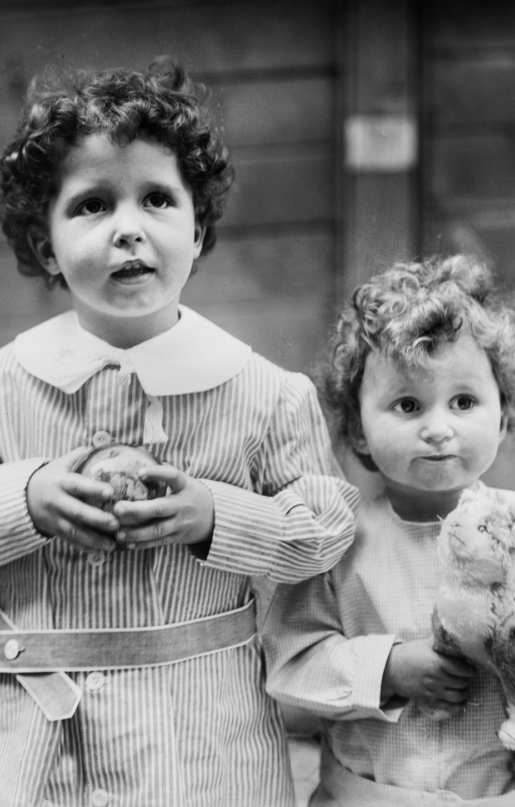
Diferencia entre niños y mujeres

Slide 6
El lugar de embarque no importó

Slide 7
Conclusiones
Murió más del 60 % de las personas a bordo.
Las mujeres y los niños tuvieron importancia frente a los hombres.
Los hombres de primera clase tuvieron más suerte.
Las mujeres y niños de tercera clase tuvieron más suerte.
El lugar de embarque no determinó la mortalidad.

